Slide 1
О проведении подготовки, готовности и участию в штабной тренировке по гражданской обороне по теме: «Организация и ведение гражданской обороны на территории Российской Федерации»
Notes:
1

Slide 2
Подготовка с проведению штабной тренировки
Во исполнение Приказа главного врача ФГБУЗ ЦГиЭ № 25 ФМБА России от 19.09.2023г. № 166 «О подготовке и проведении штабной тренировки по гражданской обороне в ФГБУЗ ЦГиЭ № 25 ФМБА России:
Создан и утвержден орган управления по гражданской обороне – штаб ГО в составе 6 человек.
Проведена проверка средств связи и готовность к получению дежурными службами (пост охраны объекта и приемная главного врача) сигналов и вводных оповещений по тренировке.
Фото Рыбаковой на рабочем месте с телефоном в руках. Рядом еще стационарный телефон
Notes:
2

Slide 3
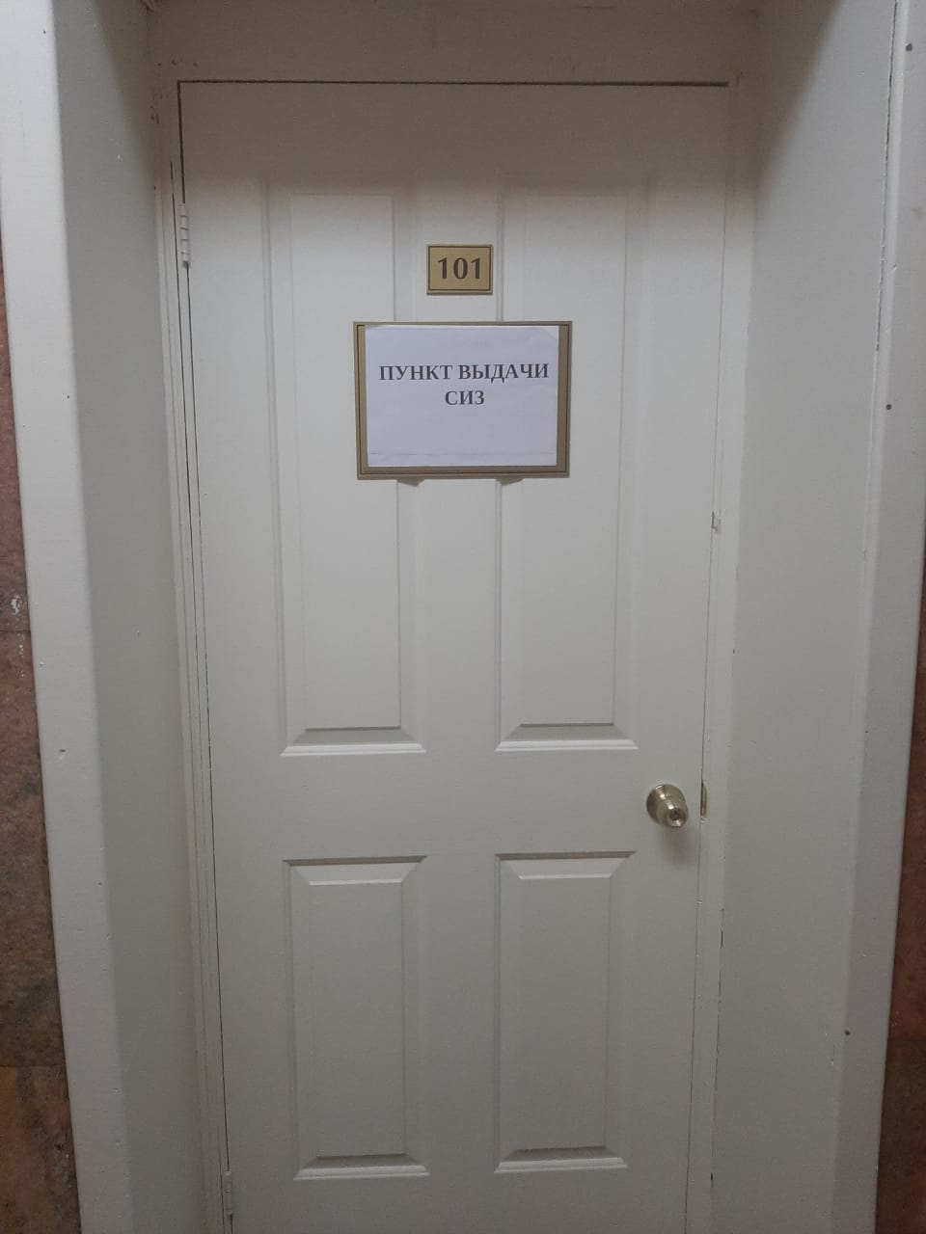
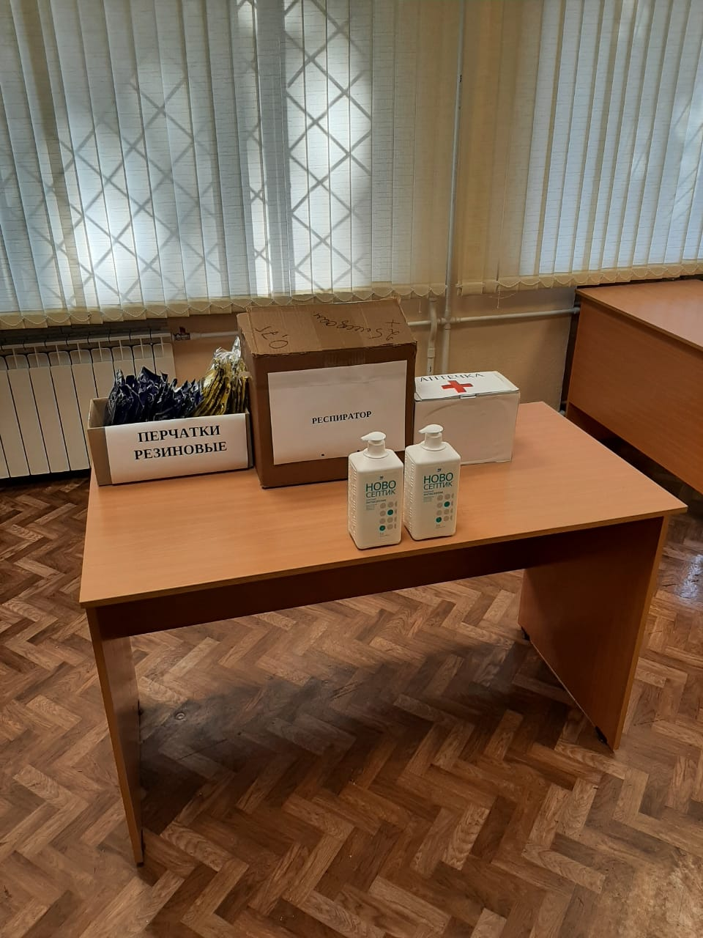
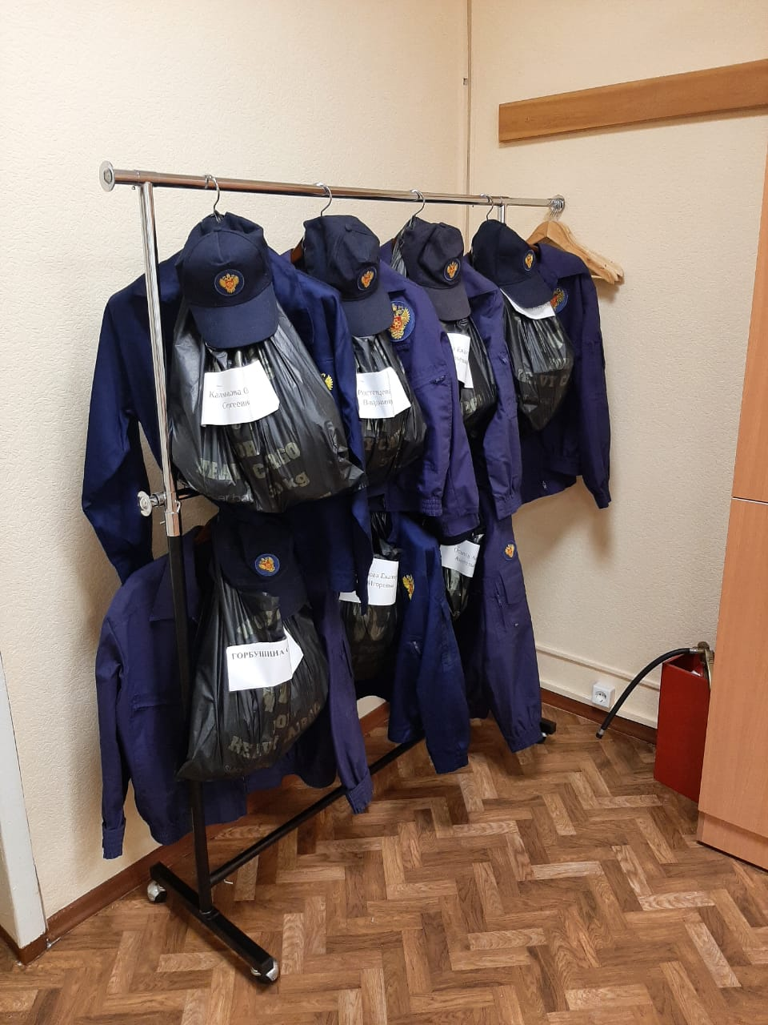
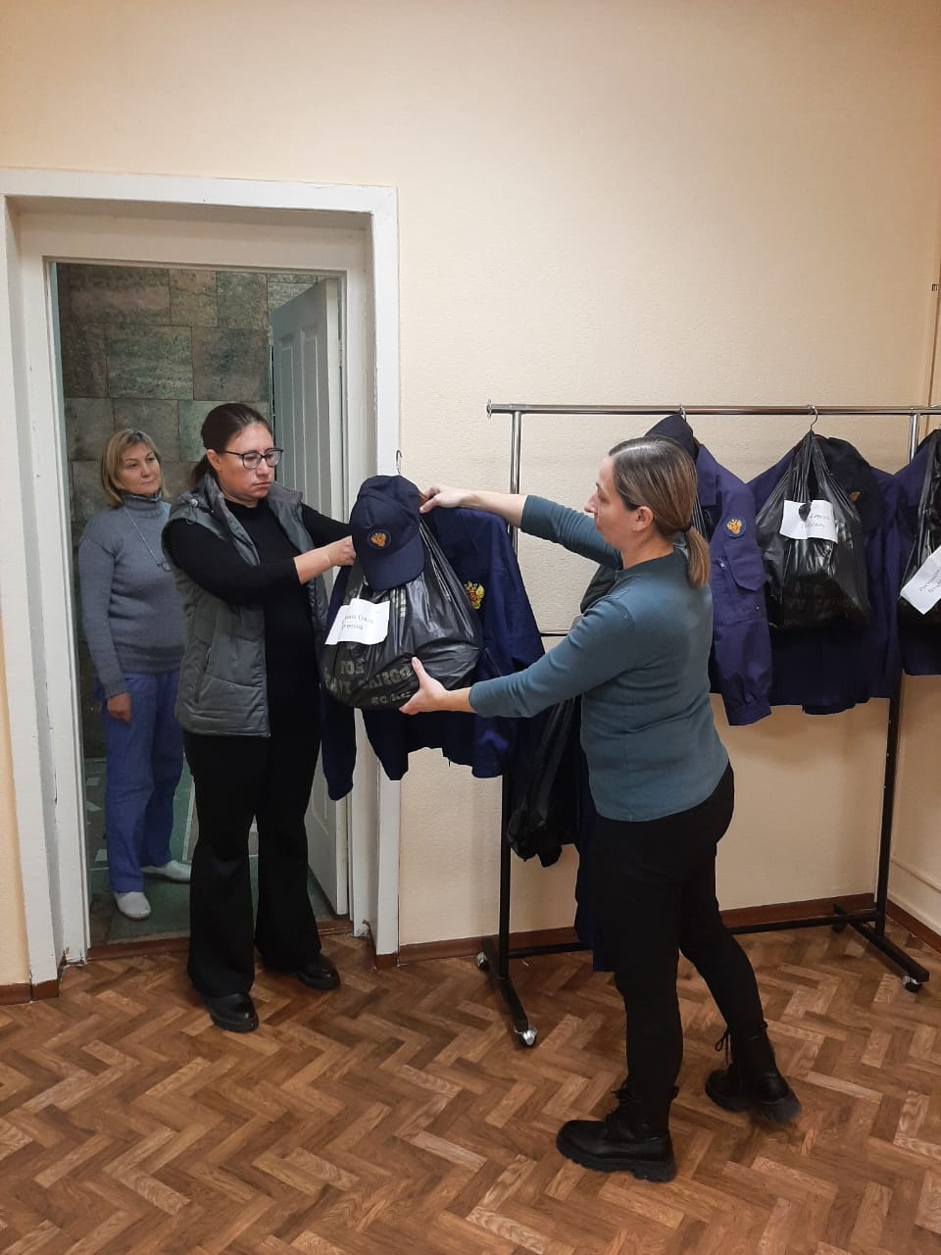
Подготовка к проведению штабной тренировки
Оборудован пункт выдачи СИЗ. Место пункта выдачи СИЗ – помещение № 101 на 1 (первом) этаже лабораторного корпуса по адресу г. Новосибирск, ул. Власова, здание 9/1.

Slide 4
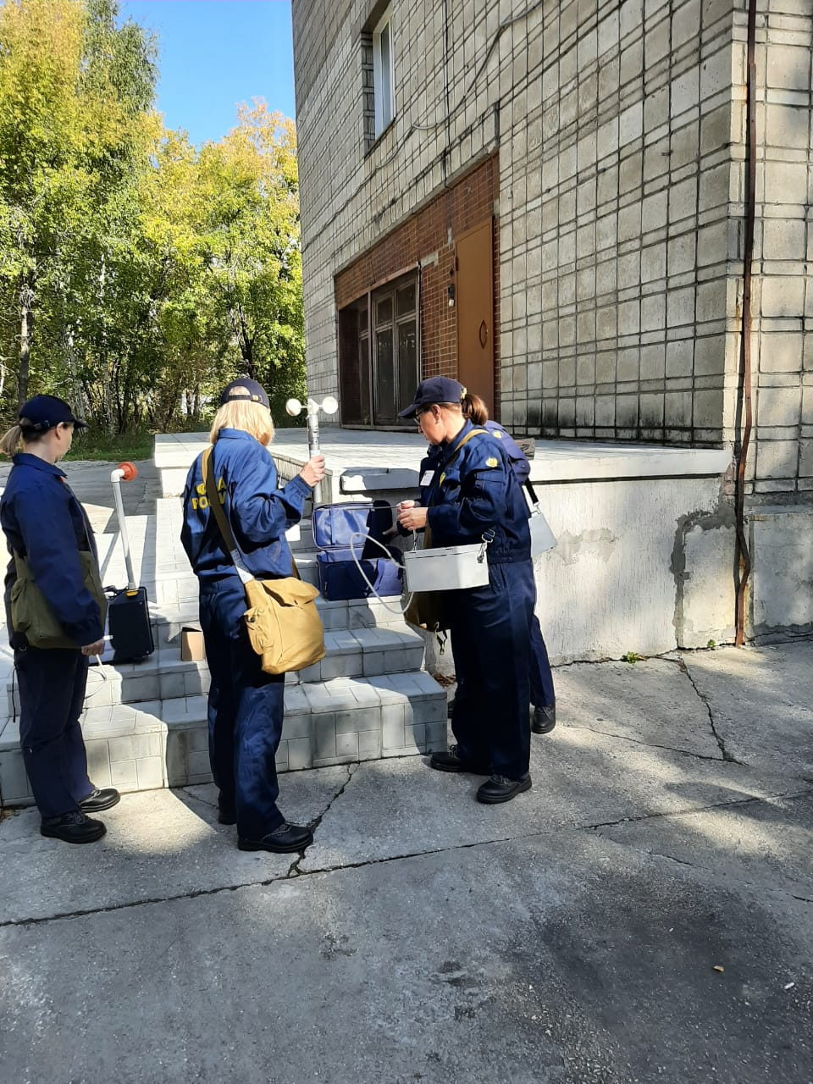
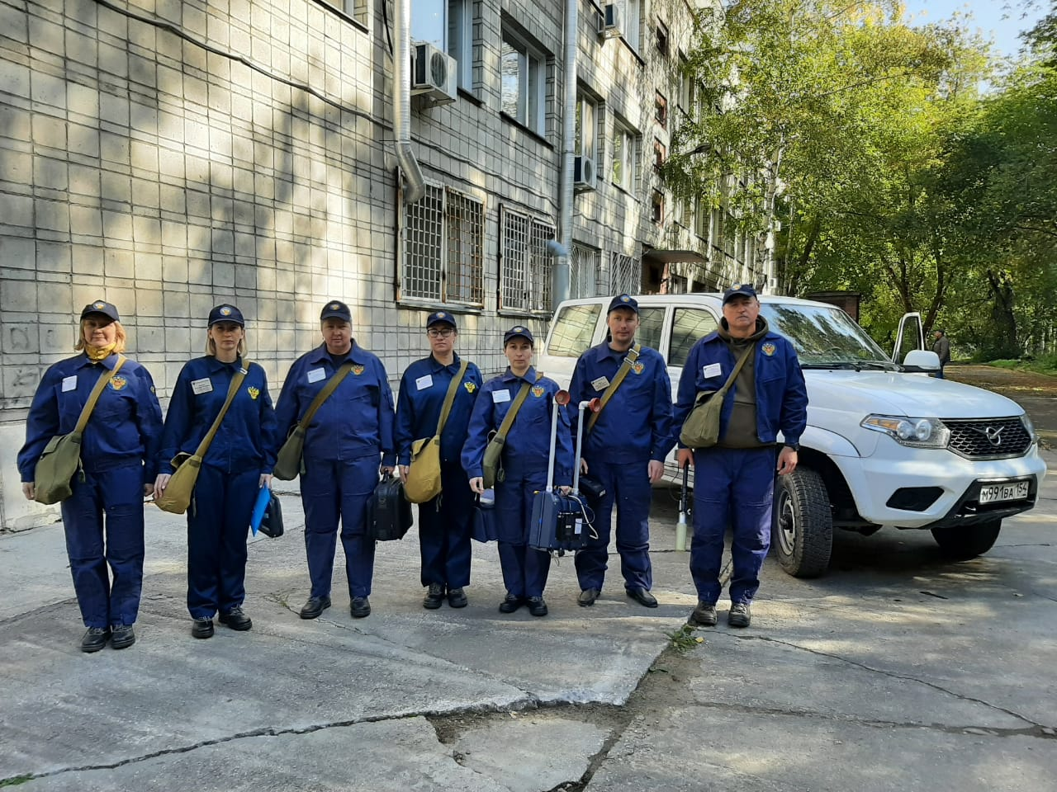
Подготовка к проведению штабной тренировки
Организован пост радиационного и химического наблюдения. Место поста химического и радиационного наблюдения – часть прилегающей к зданию лабораторного корпуса территории ФГБУЗ ЦГиЭ № 25 ФМБА России.

Slide 5
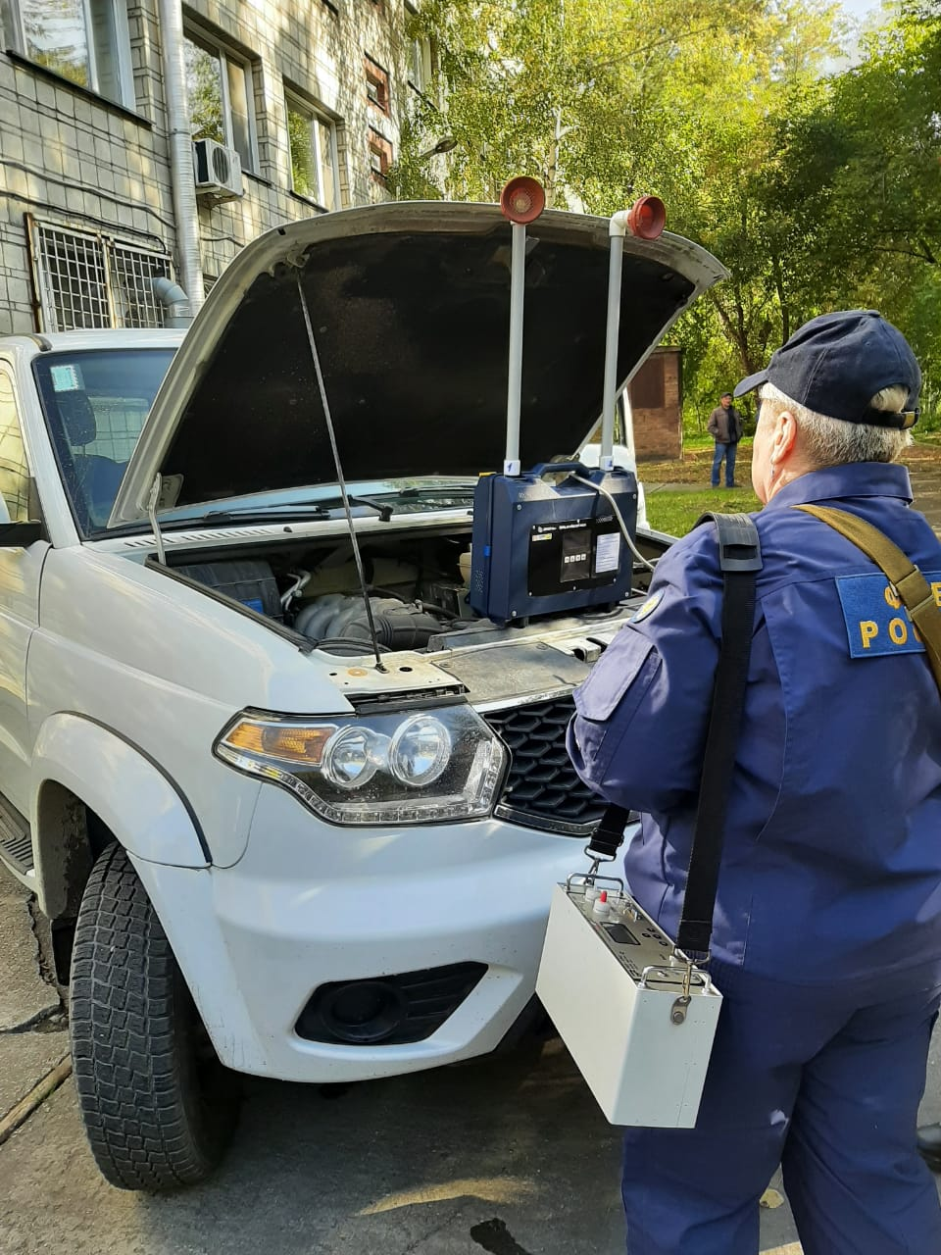
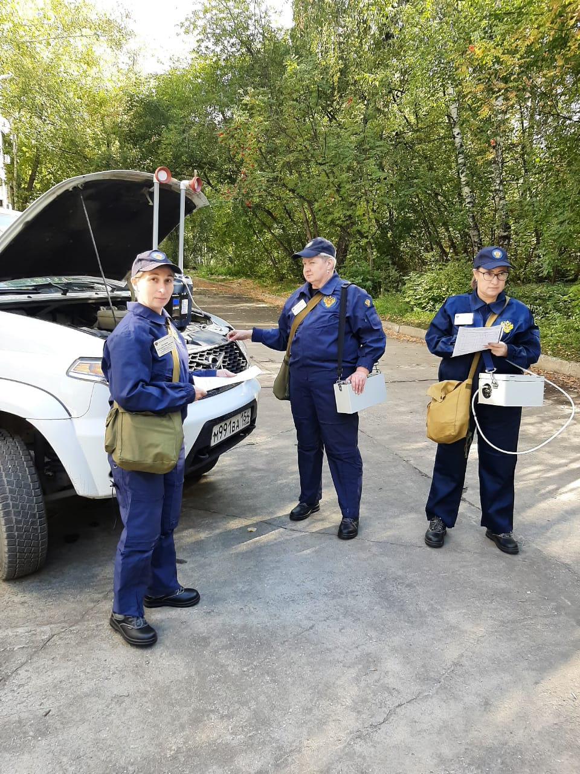
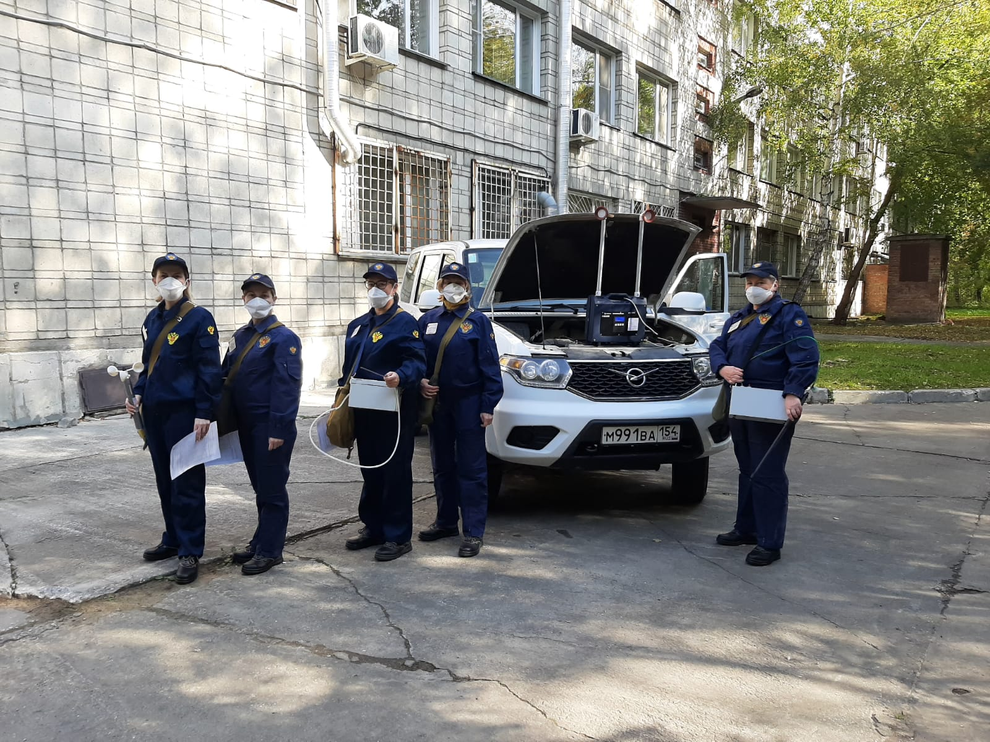
Готовность к проведению радиационно-химической разведке
Приведена в готовность группа радиационной и химической разведки (РХР). Построение РХР проведено в 14-00 местного времени на территории ФГБУЗ ЦГиЭ № 25 ФМБА России.

Slide 6
Практические действия группы РХР с использованием специального оборудования
Отработка навыков ориентации на местности, проверка знаний пользования оборудованием, навыки оказание первой медицинской помощи пострадавшим.

Slide 7
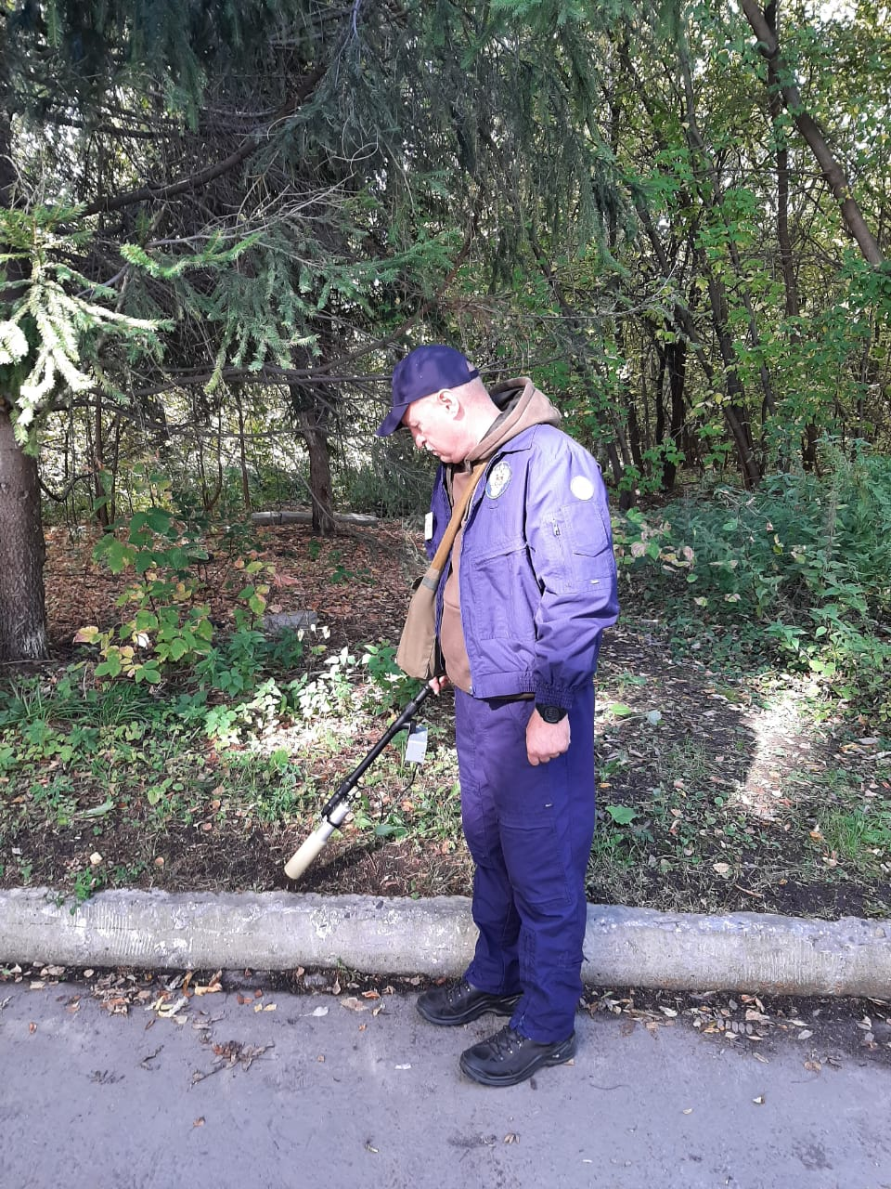
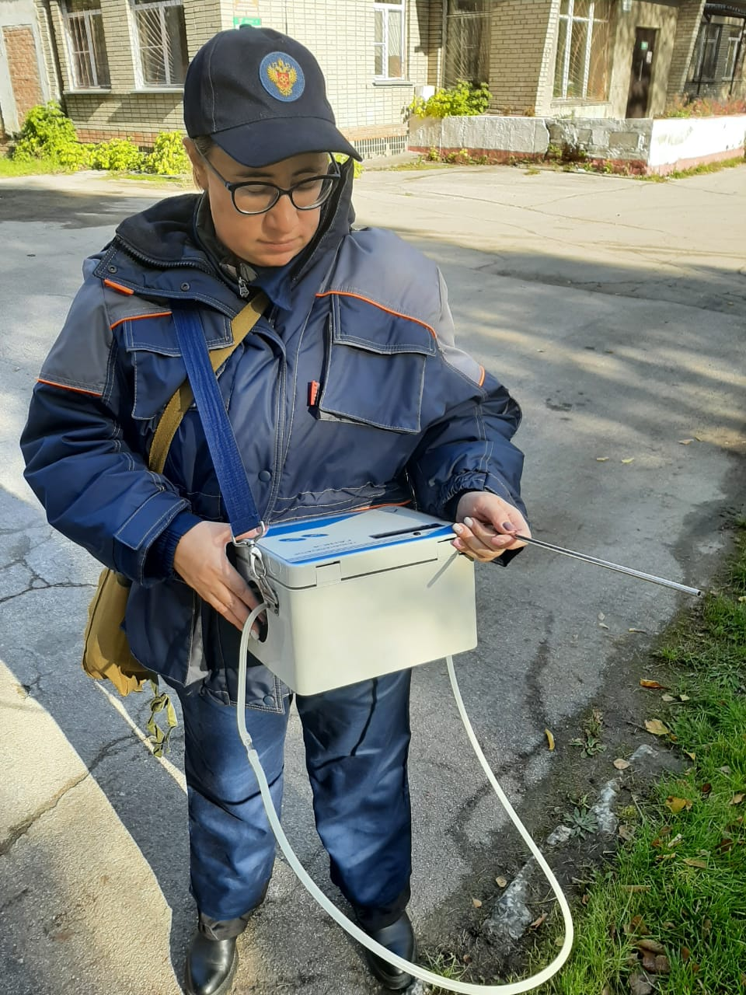
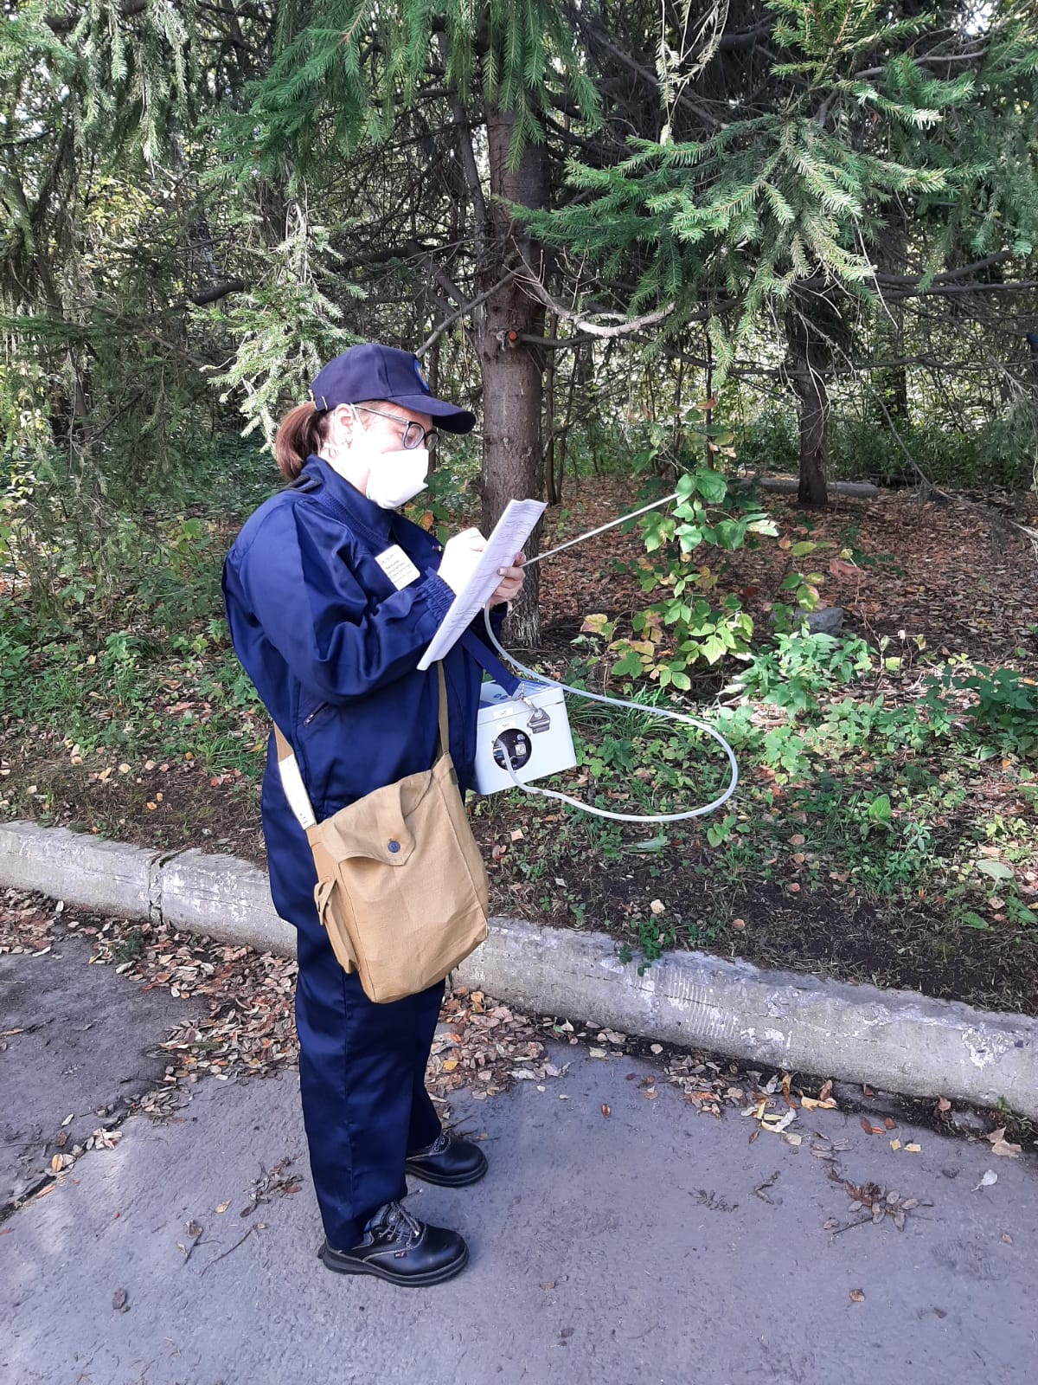
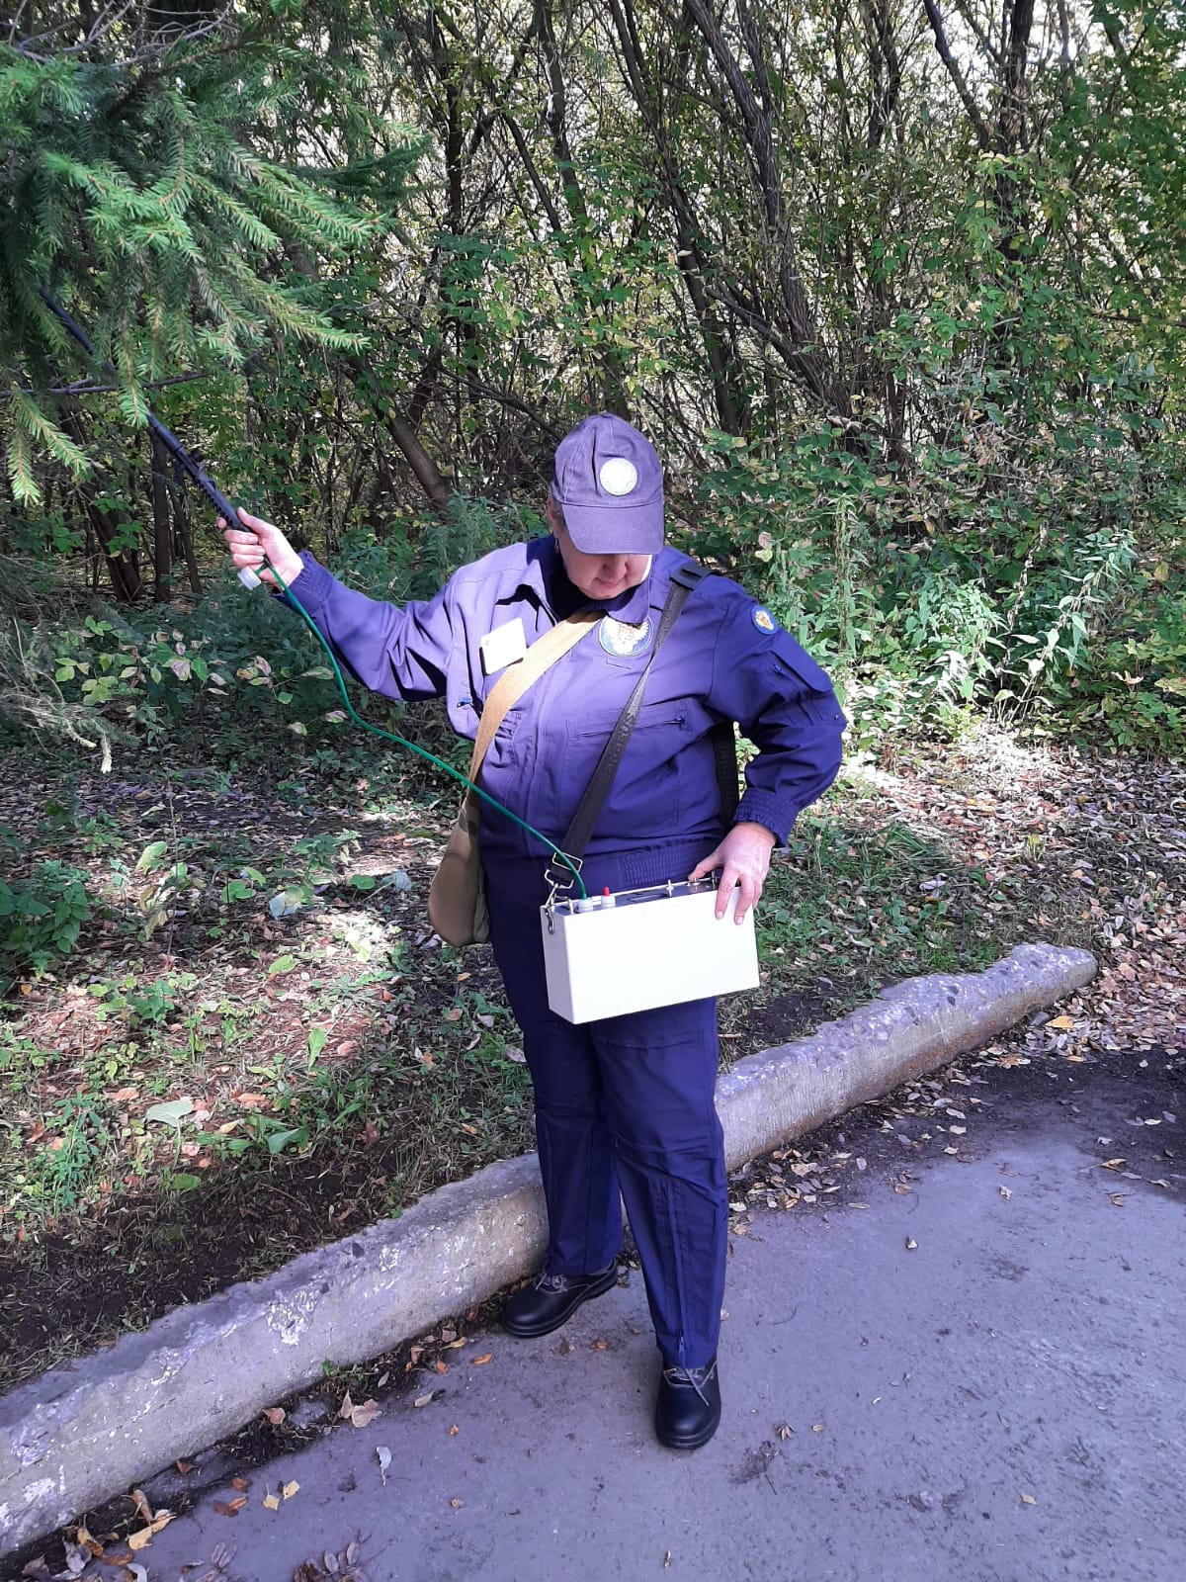
Практические действия группы РХР с использованием специального оборудования
Всего задействовано задействовано 9 (девять) единиц оборудования, а именно:
  Дозиметр рентгеновского и гамма излучения ДКС-АТ 1123;
  Дозиметр-радиометр поисковый МКС/СРП-08А;
  Комплекс универсальный ртутиметрический УКР-1МЦ 13455-05;
  Газоанализатор ГАНК-4АР 21393-11;
  Анемометр сигнальный цифровой ручной АСЦ-Р 19028-09;
  Прибор для отбора проб воздуха ПА300М-1 21783-01;
  Барометр -анероид контрольный М67;
  Термометр лабораторный ТЛ-2;
  Спутниковый навигационный приемник – Oysters Ghrom 2600.

Slide 8
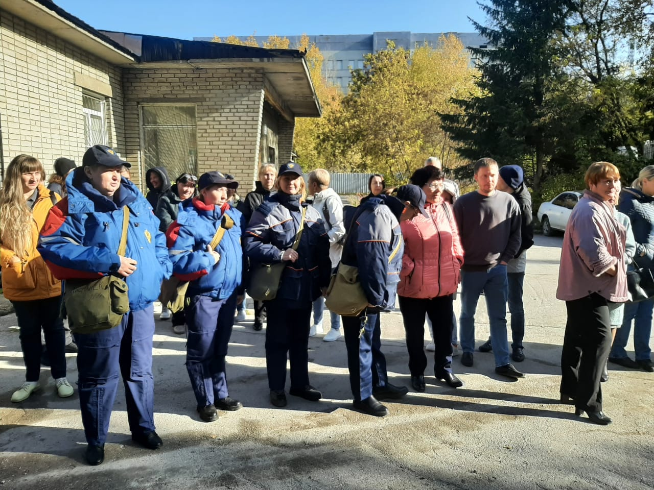
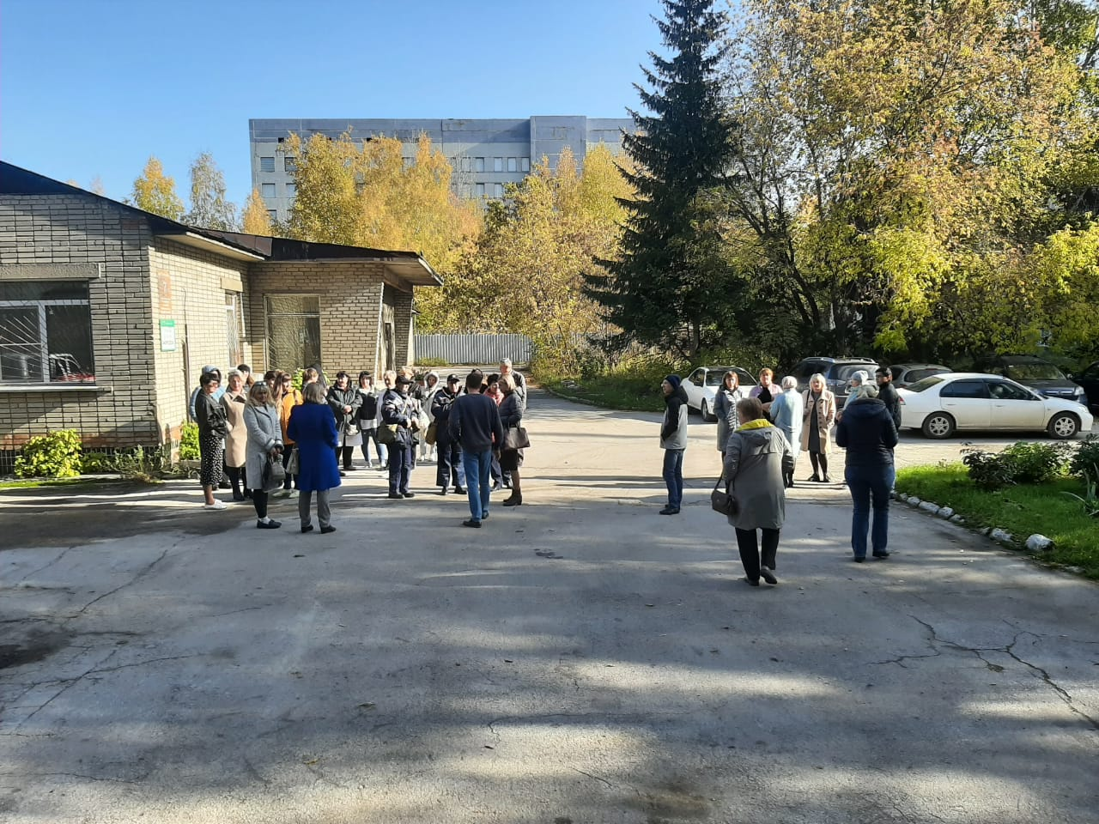
Эвакуация по сигналу пожарной сигнализации
Определен эвакуационный пункт сбора эвакуируемых людей. Место пункта сбора – центральных вход в здание лабораторного корпуса по адресу г. Новосибирск, ул. Власова, здание 9/2.

